Slide 1
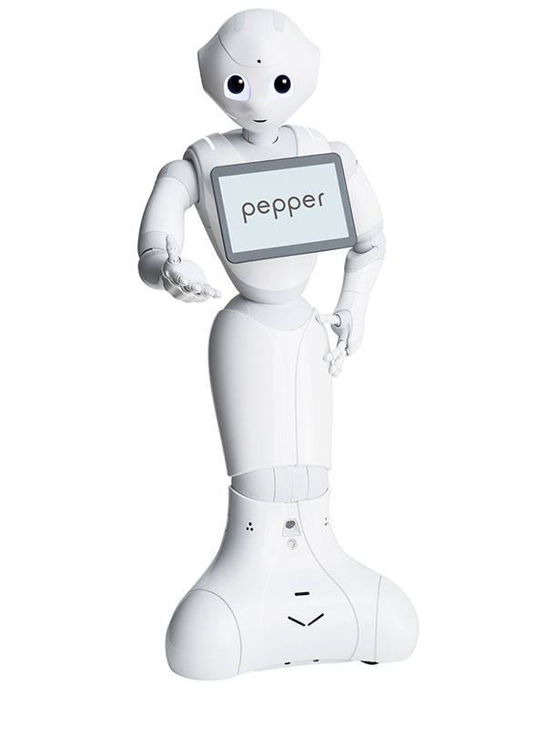

Pepper VR – Teleportation eines humanoiden Roboter auf Basis der Analyse menschlicher Bewegung
Präsentation von Matthias Schuhmacher und Marlene Rieder TINF21B3, TINF21B5
Notes:
Herzlich willkommen zur Präsentation von "Pepper VR". Heute werden wir über unsere Bemühungen berichten, Pepper, einen humanoiden Roboter, über VR zu steuern.

Slide 2
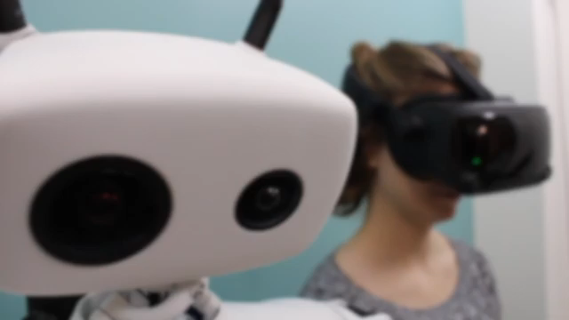
Projektziel

Slide 3


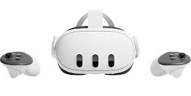
Technologie- auswahl
Robotersteuerung: ROS
Entwicklungsumgebung: Unity
VR-Brille: Metaquest3

